Slide 1



X
Digital User Churn Dashboard
Bank Muamalat Business Intelligence Analyst Project Based Internship Program
Latifa Nur Safitri

Slide 2

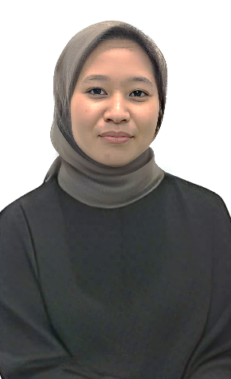

Project Internship
Experience
Project-Based Internship ID/X Partners
Data Scientist
Perform data collection, pre-processing, and analysis
Building models to solve business problems
Presentation of information using data visualization techniques
Project – Based Internship Kimia Farma
Big Data Analytics
Latifa Nur Safitri
Manage data by creating a new table
Perform data analysis
Create an analysis dashboard
I am an international relations student who has an interest in the world of data, I have also participated in a data skills training program. I am a person with discipline, integrity, and adaptability.
Skill
SQL, Python, Looker Studio, Big Query, Analisis data

Slide 3
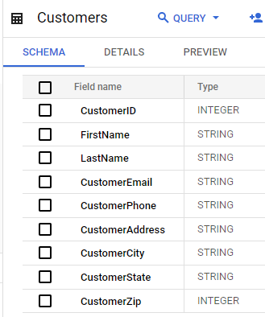
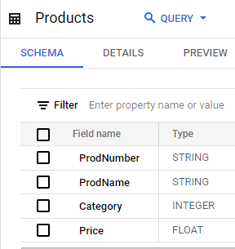
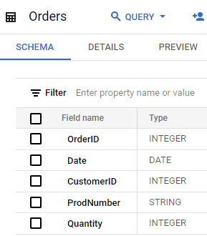
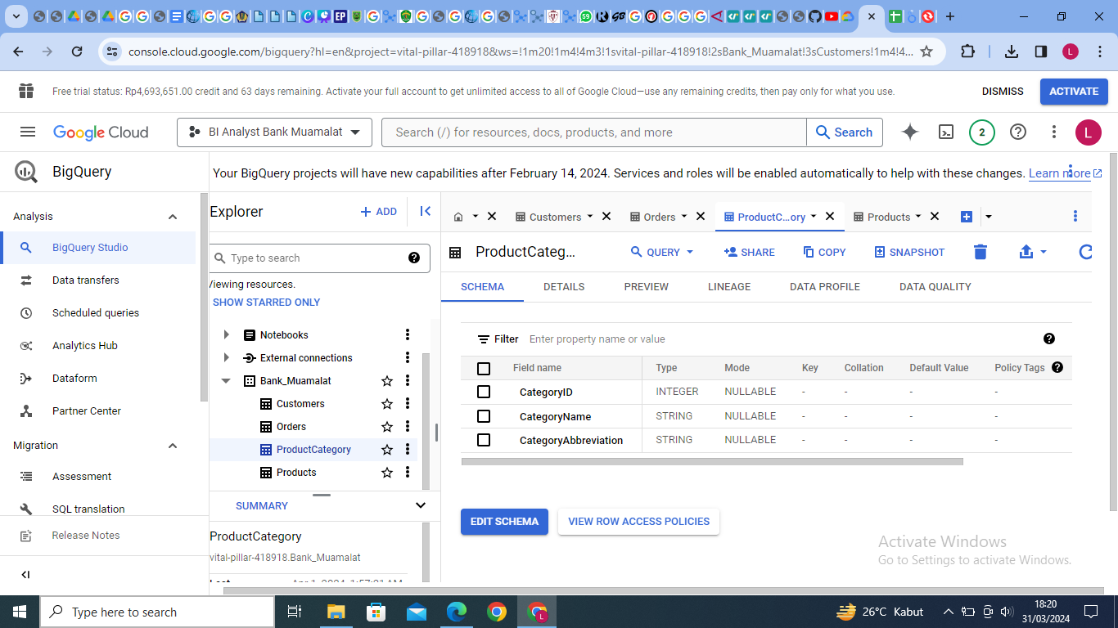
Case Study
Tentukan masing-masing primary key pada 4 dataset penjualan :
Primary key merupakan kunci utama dalam sebuah baris yang digunakan untuk mengidentifikasi suatu baris yang ada di dalam tabel
Primary key tabel Customer : CustomerID
Primary key tabel Products : ProdNumber
Primary key tabel Orders : OrderID
Primary key table ProductCategory : CategoryID

Slide 4
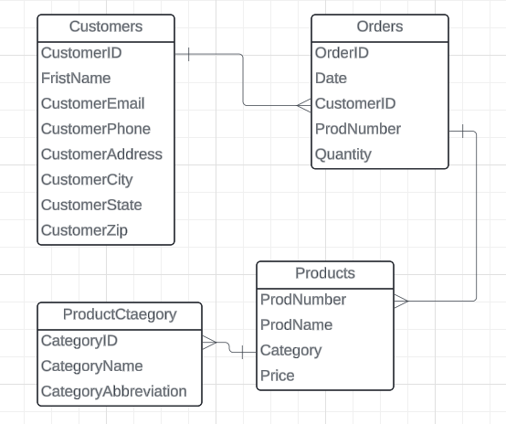
Case Study
2. Tentukan relationship dari ke-4 table tersebut :
Relationship merupakan hubungan antara tabel dalam sebuah database yang memiliki kesamaan isi dalam kolom yang terdapat pada kolom customers, products, orders, dan productcategory :
Pada table customers dapat terhubung dengan table orders melalui kolom CustomerID yang memiliki kesamaan dalam nama kolom dan isi kolom
Pada table order dapat terhubung dengan kolom product melalui kolom prodnumber karena memiliki kesamaan nama kolom dan isi kolom
Pada table product dapat terhubung dengan table productcategory melalui kolom category dan categoryid karena memiliki kesamaan dalam isi kolom

Slide 5
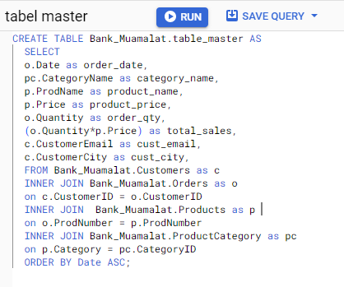
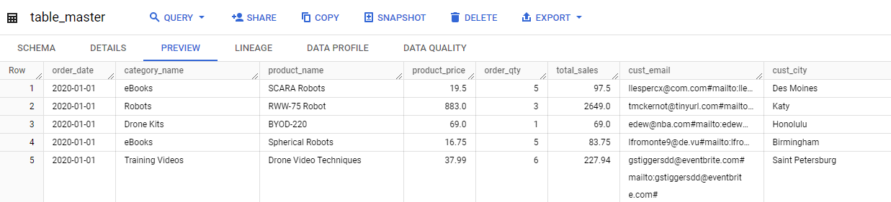
Case Study
3. Sebagai BI Analyst PT Sejahtera Bersama, kita akan
membuat sebuah table master yang berisikan informasi :
- CustomerEmail (cust_email)
- CustomerCity (cust_city)
- OrderDate (order_date)
- OrderQty (order_qty)
- ProductName (product_name)
- ProductPrice (product_price)
- ProductCategoryName (category_name)
- TotalSales (total_sales)
Result

Slide 6
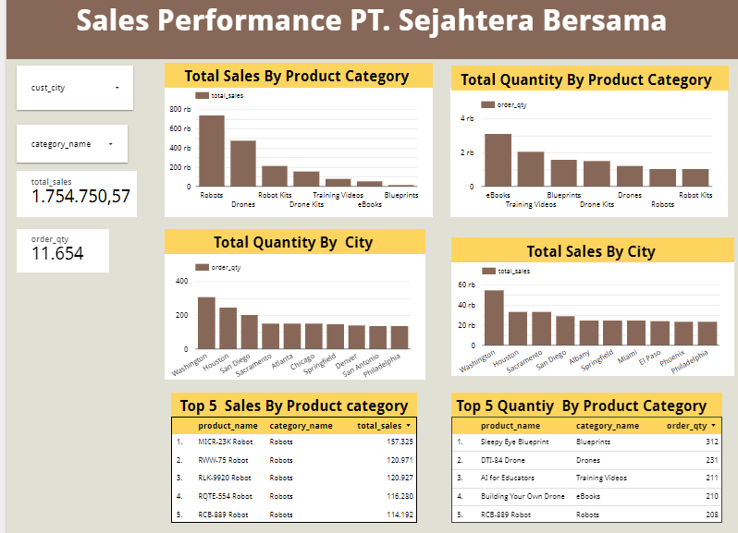
Visualization
Visualisasi tersebut harus berisi minimal :
- Total keseluruhan sales
- Total keseluruhan sales berdasarkan kategori produk
- Total keseluruhan qty berdasarkan kategori produk
- Total sales berdasarkan kota
- Total qty berdasarkan kota
- Top 5 kategori produk yang paling tinggi salesnya
- Top 5 kategori produk yang paling tinggi qtynya

Slide 7
Business Recomendation
Melakukan pembentukan iklan atau promo untuk produk selain robots dan drone untuk dapat meningkatkan penjualan.
Tetap menjaga kualitas dan meningkatkan pelayanan untuk dapat mempertahankan pelanggan dan meningkatkan penjualan.
Melakukan analisis dan evaluasi terhadap barang yang memiliki penjualan rendah.
Memberikan promo atau diskon bagi pelanggan yang sudah lama untuk menjaga pelanggan agar tidak churn.

Slide 8
Link hasil pengerjaan
https://drive.google.com/drive/folders/17gDQfnVvPSZIkpFZgZ9Q9dKddDHGb84B?usp=drive_link
https://github.com/Tiiffa/Project-Base-Interenship---Bank-Muamlat-.git

Slide 9
Thank You
X

